Slide 1
Издаване на уведомление за одобрение/разрешение на промяна тип IБ в разрешение за употреба на лекарствени продукти
Георги Станачков
7MI0700275

Slide 2
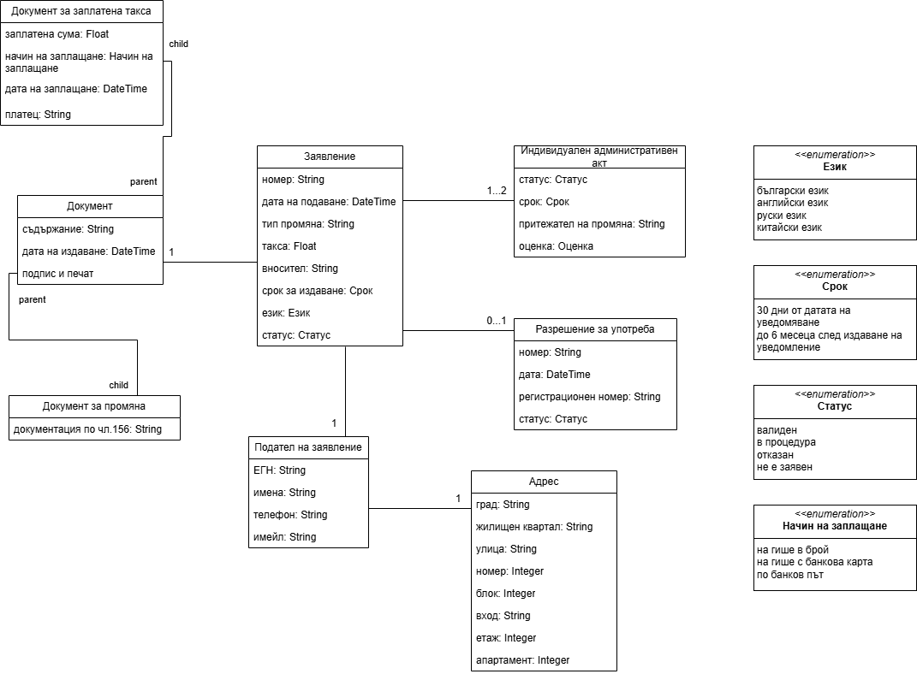
Диаграма на класовете

Slide 3
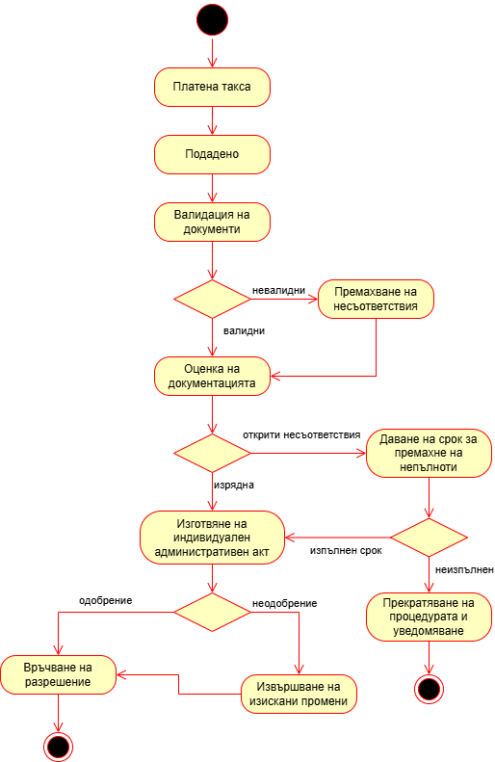
Диаграма на състоянията

Slide 4
Диаграма на състоянията

Slide 5
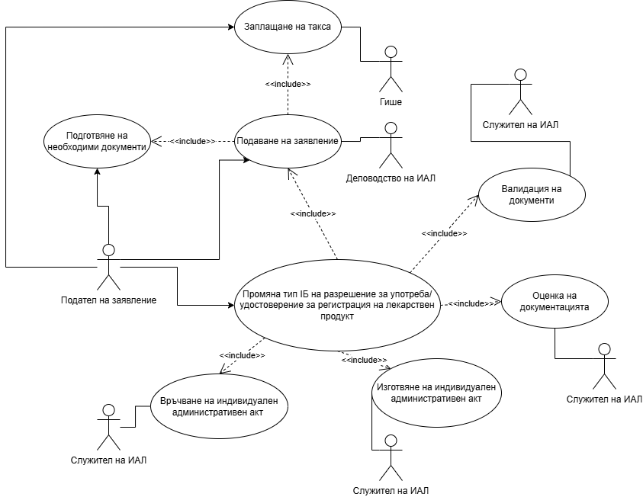
Диаграма на вариантите на употреба

Slide 6
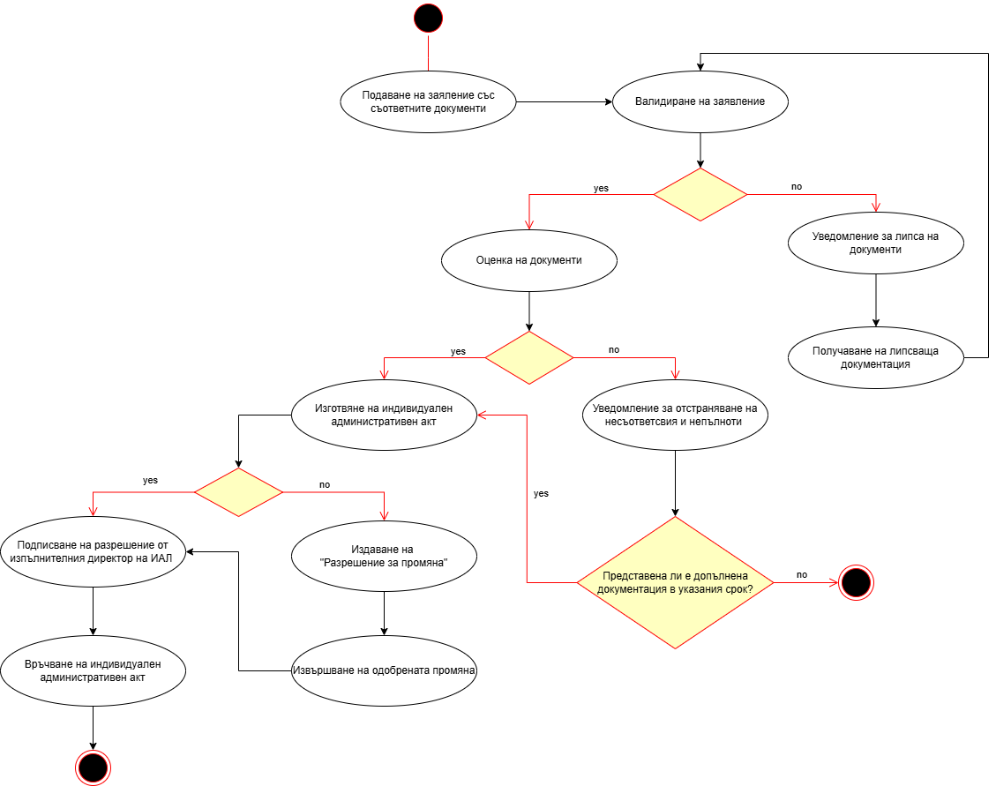
Диаграма на дейностите

Slide 7
Диаграма на дейностите

Slide 8
Благодаря за вниманието!

